Slide 1
Prototípus, termék, technológia- és szolgáltatásfejlesztés GINOP-2.1.7-15-2016-01076
Kerekasztal beszélgetés

Slide 2
Programterv
09.00-09.10 Üdvözlés, bevezetés (Verle Zoltán, cégvezető)
09.10-09.30 A fejlesztéshez vezető út (Verle Zoltán, cégvezető)
09.35-10.30 Fejlesztés szakmai ismertetése (Verle Zoltán, cégvezető)
10.30-11.00 Fejlesztés kihívásai (Szentgyörgyváry Gábor, termelés vezető)
- 11.00-12.00 Interaktív, kötetlen beszélgetés (Verle Zoltán, Szentgyörgyváry Gábor)

Slide 3

Üdvözlés – Bevezetés
A cég 2011 óta létezik, a teljes faipari szegmensben gyárt termékeket
Jellemző munkáink:
- konyhabútorok
irodabútorok
- nappali, gyerek- és fürdőbútorok
falburkolatok, lépcsők, egyéb famunkák
teljes belsőépítészeti kivitelezések
Megrendelőink:
- magánemberek, cégek, intézmények, generál kivitelezők

Slide 4
A fejlesztéshez vezető út
A bútorgyártás mellett mindig fontos volt az innovácó, új termékek fejlesztése
Figyeltük az egyéb területek igényeit
A játékgyártásnak hagyományosan része a fajátékok különböző típusai
A fa építőjátékok előnyei és hátrányai foglalkoztattak
A piacon lévő játékok vagy nem összekapcsolhatóak (különböző méretű formájú fa elemek rakásolva) vagy nem szétszedhetőek (ragasztással rögzítettek)
Az ötlet az volt, hogy összekapcsolható, de mégis könnyen szétszedhető játékot alkossunk
Ebben a formának és a kapcsolódást segítő megoldásnak a létrehozása volt a fejlesztés lényege

Slide 5
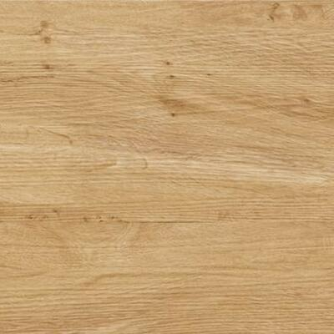
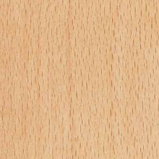
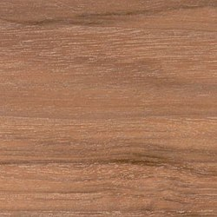
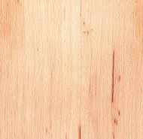
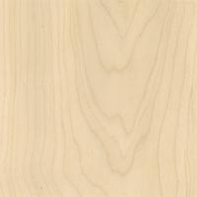
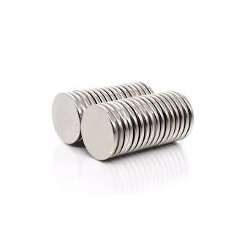
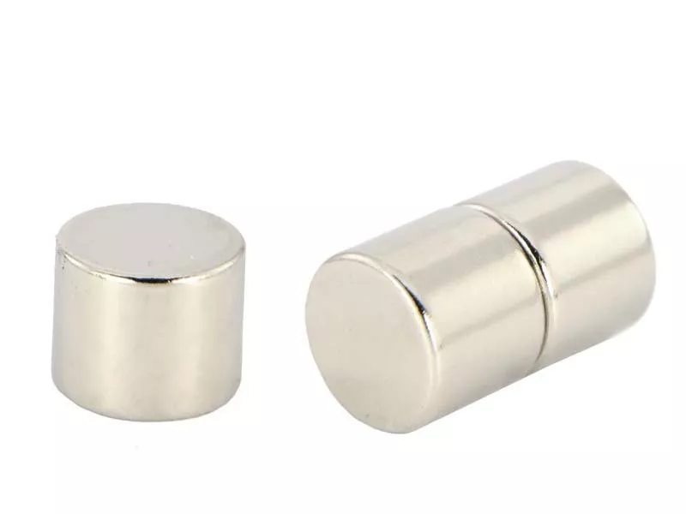
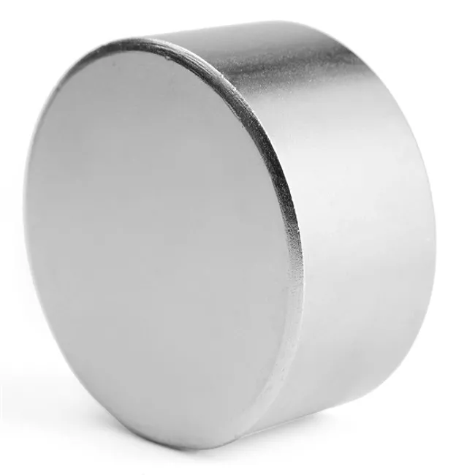
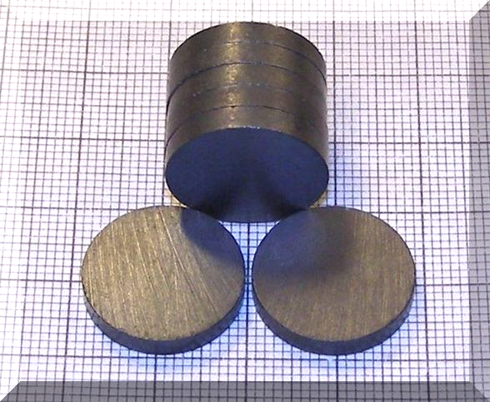

Fejlesztés szakmai ismertetése
Faanyagok: tölgy, bükk, dió, éger, juhar
Mágnesek: neodym és ferrit mágnesek
Festékek: mágnesezhető festékek

Slide 6
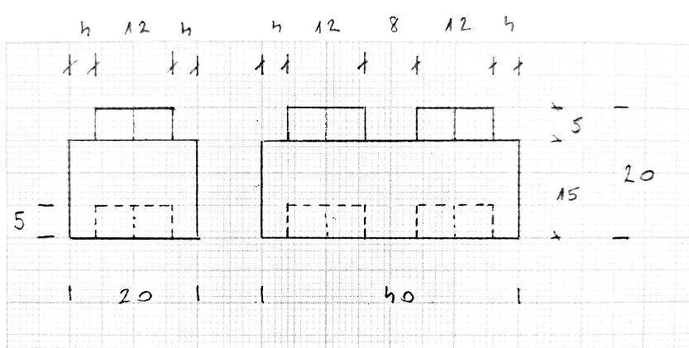
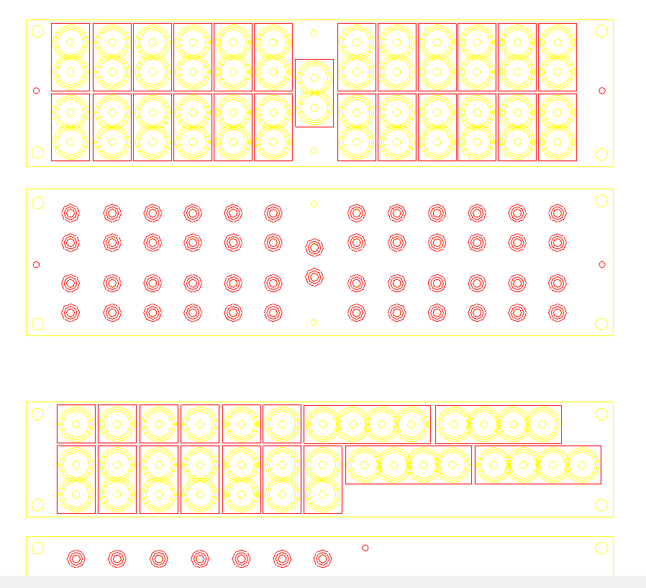
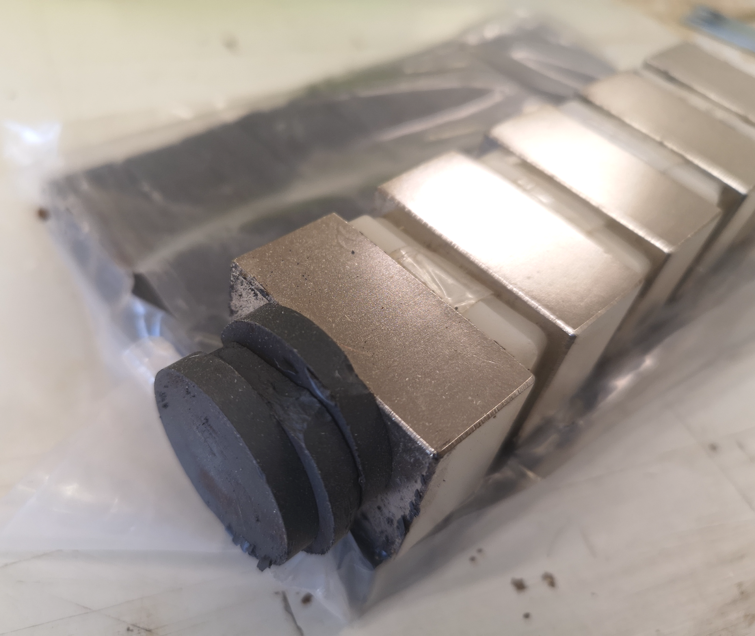
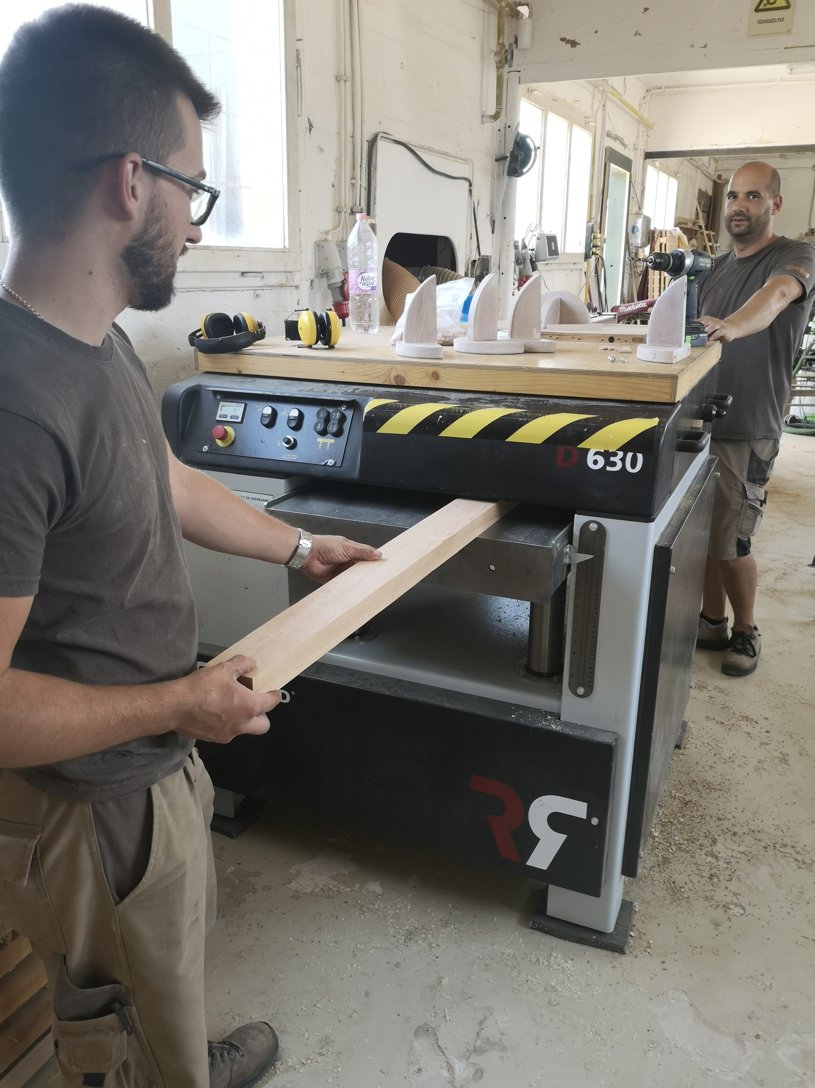
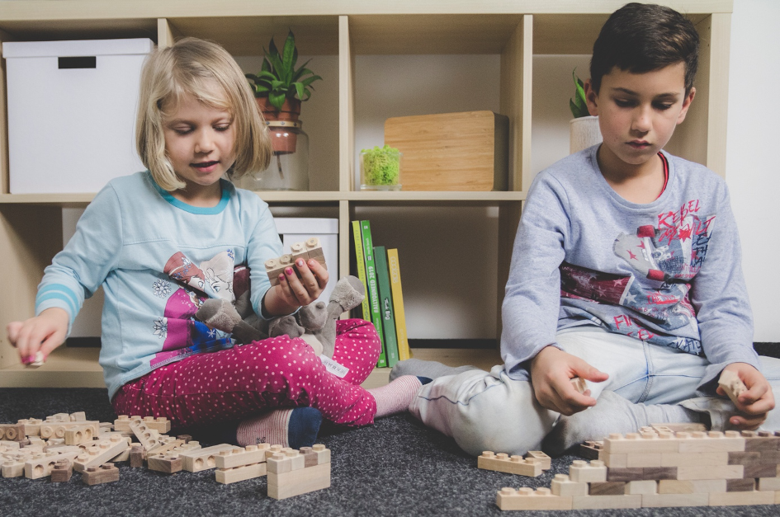
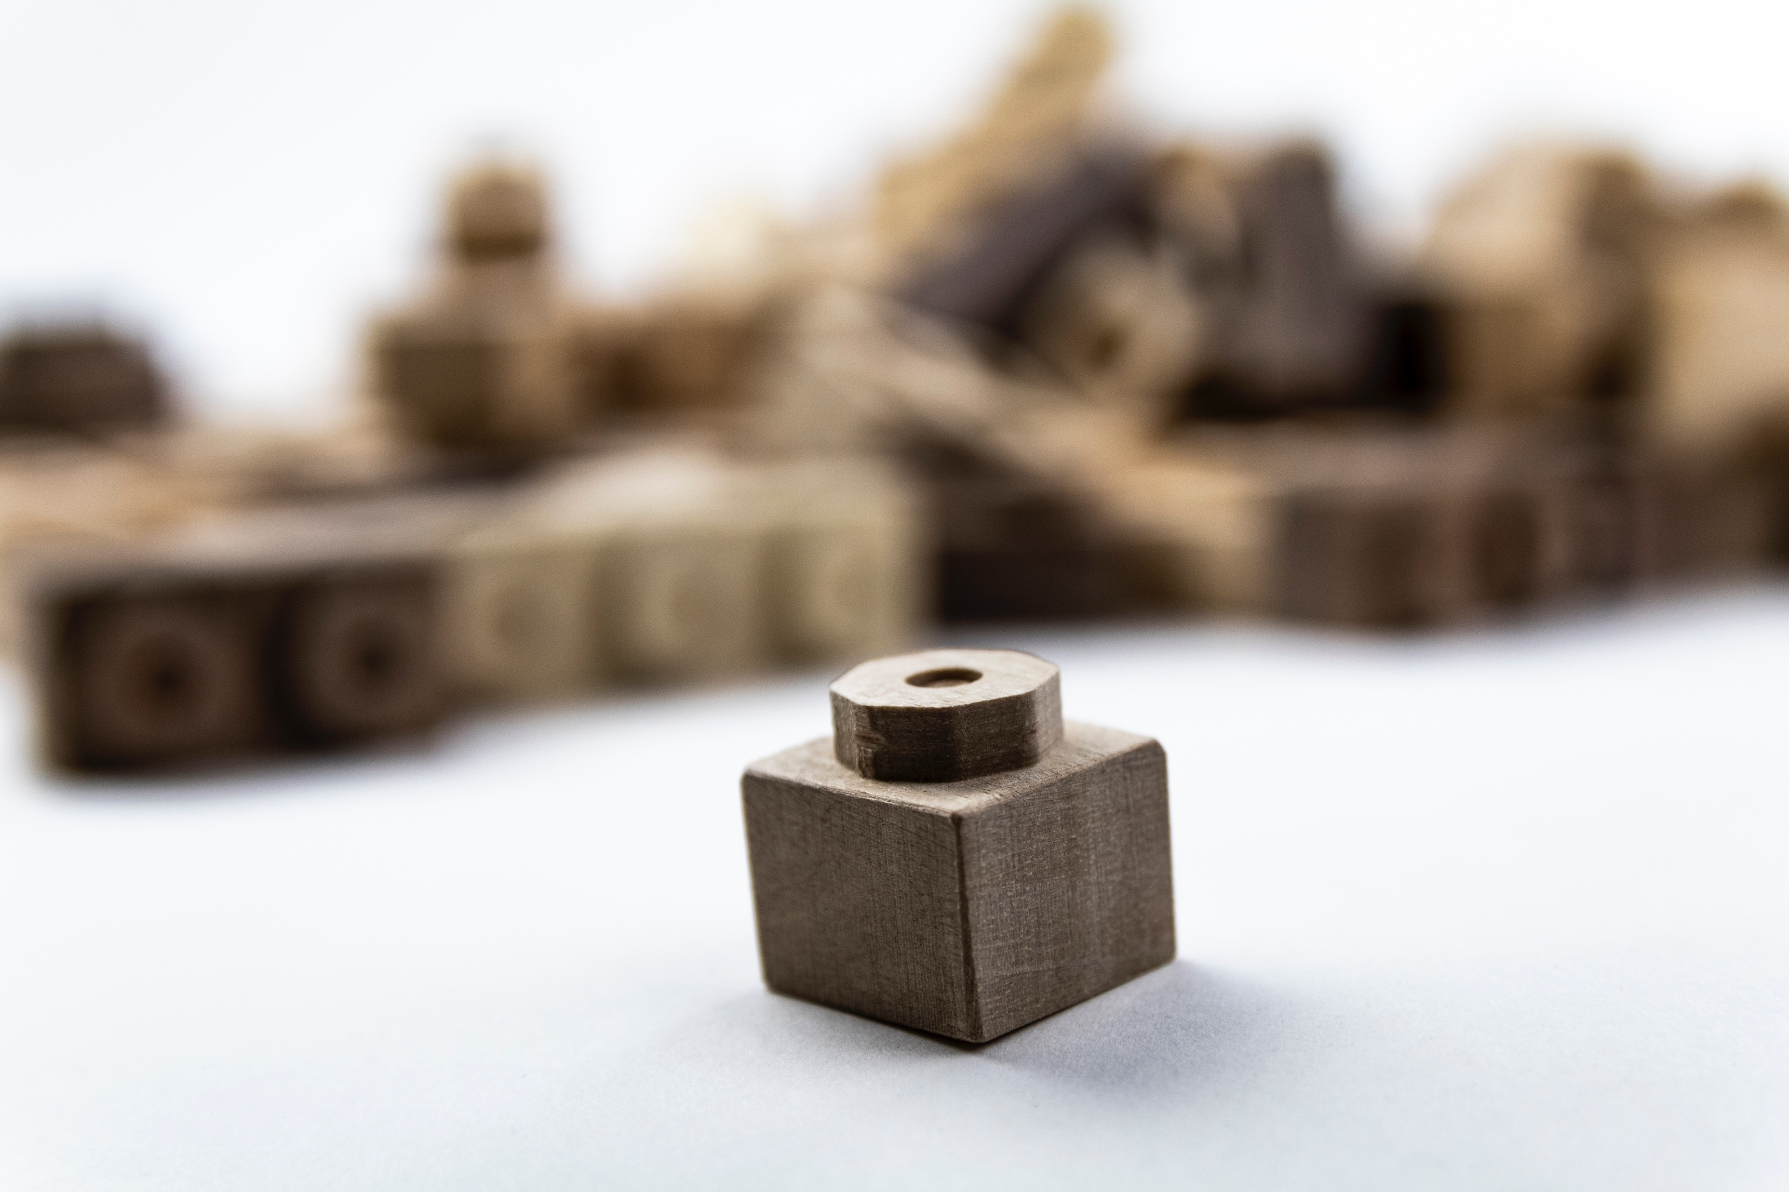
Forma kialakítása (tervek)
Ideális méret kiválasztása
Faanyag kiválasztása (megmunkálhatóság, tartósság)
Kapcsolódási mód kiválasztása (festék, mágnes)
Kísérletezés a mágnesezhetőséggel
Mágnes méretek tesztelése
Mágnes erősség tesztelése
Használati tesztek (gyermekek)

Slide 7
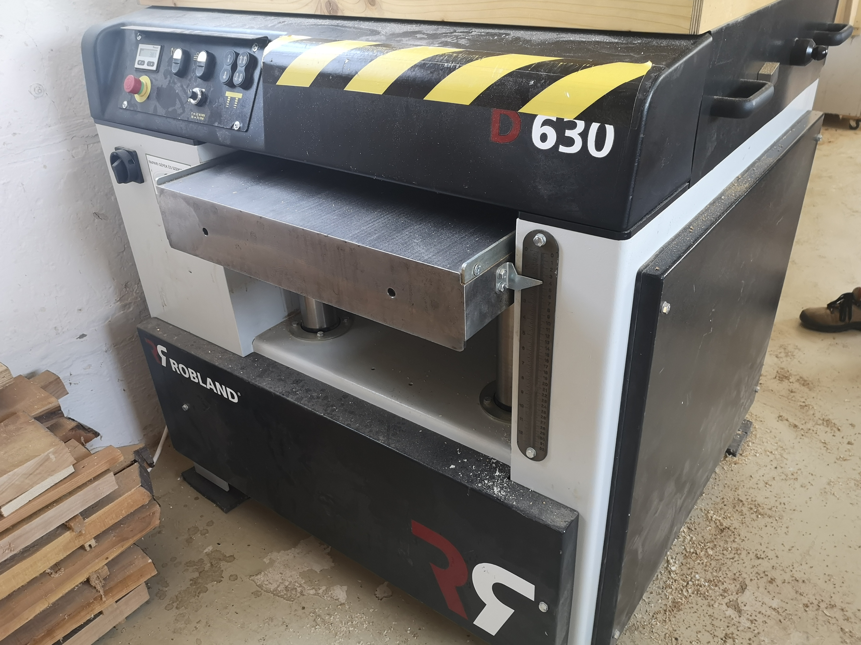
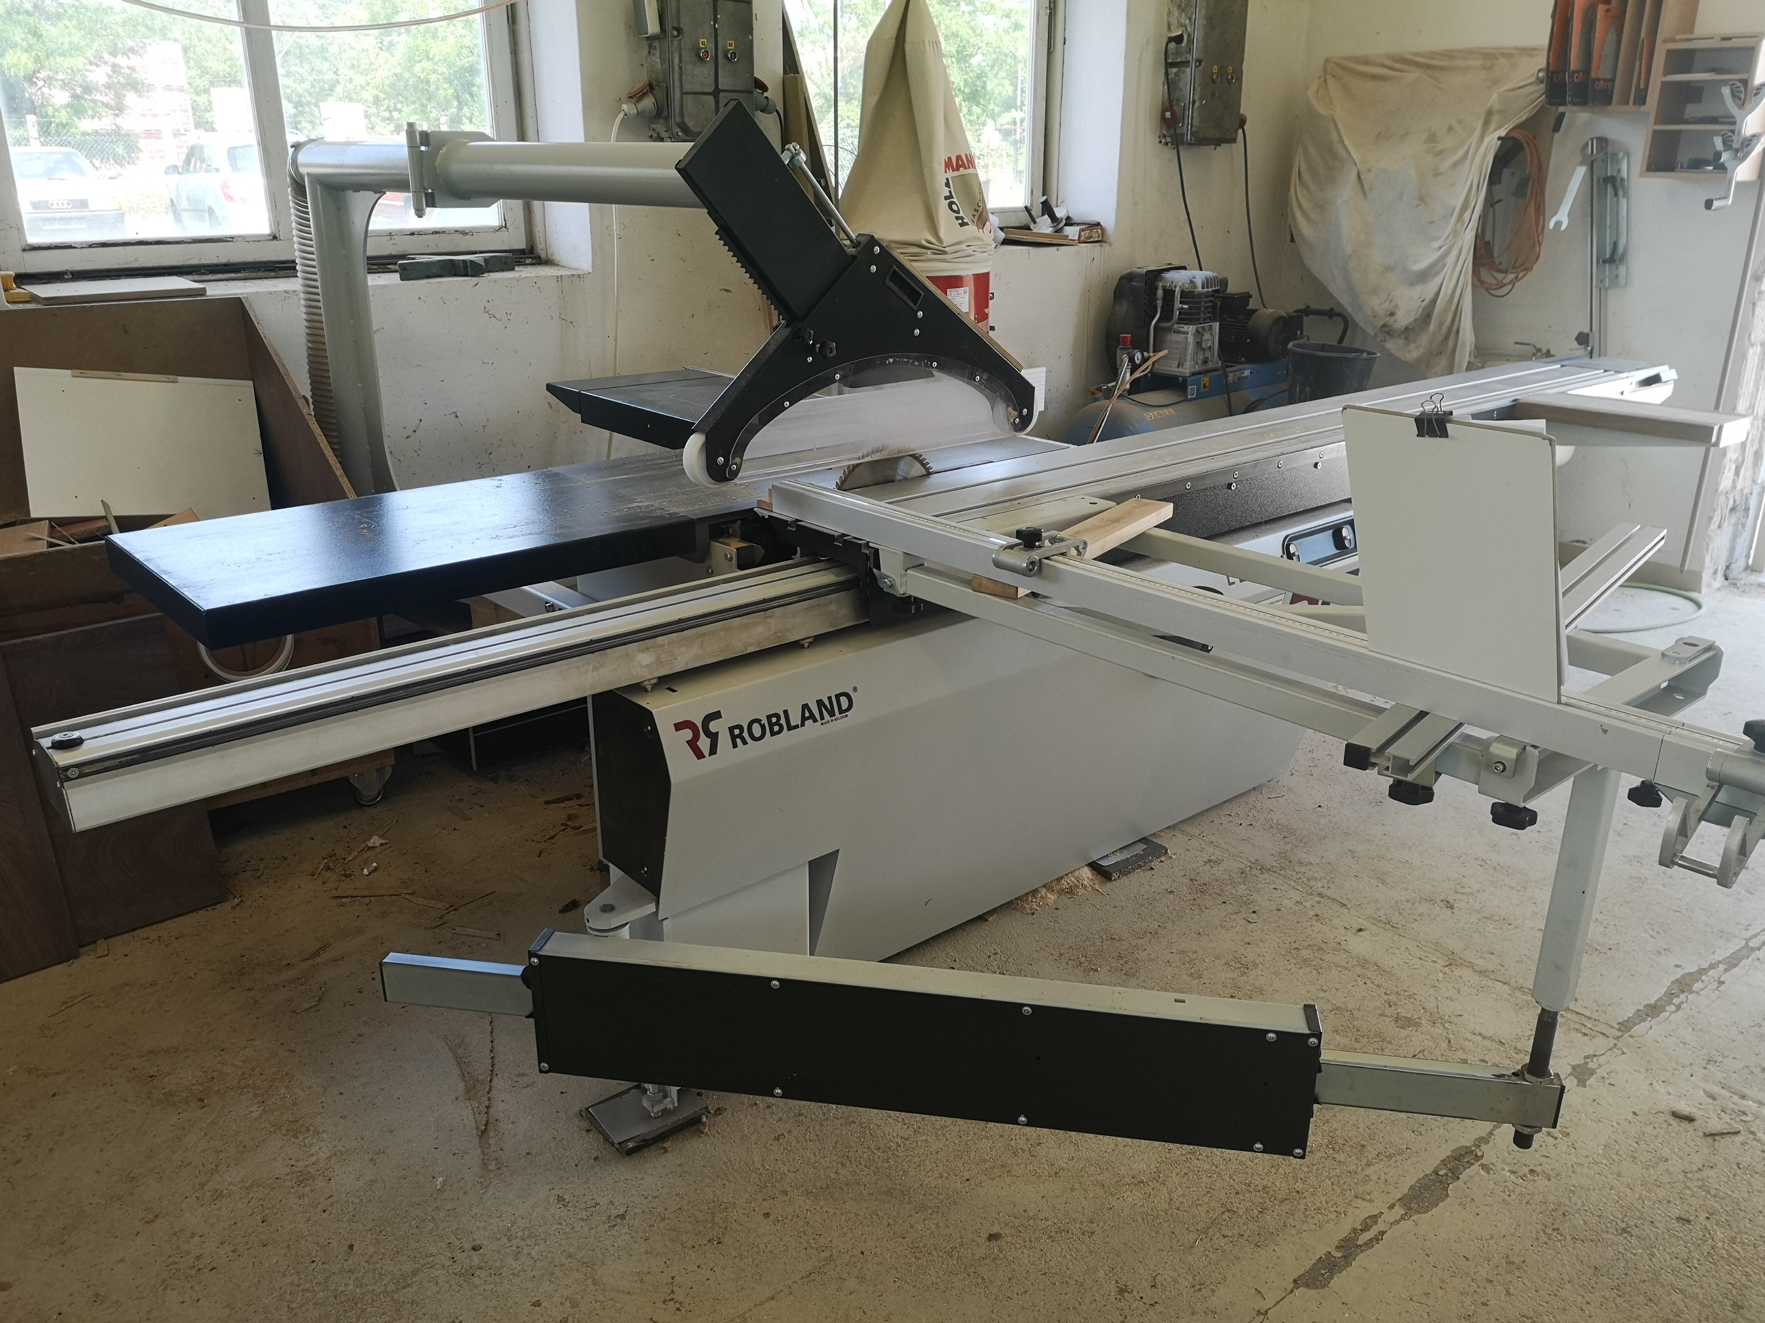
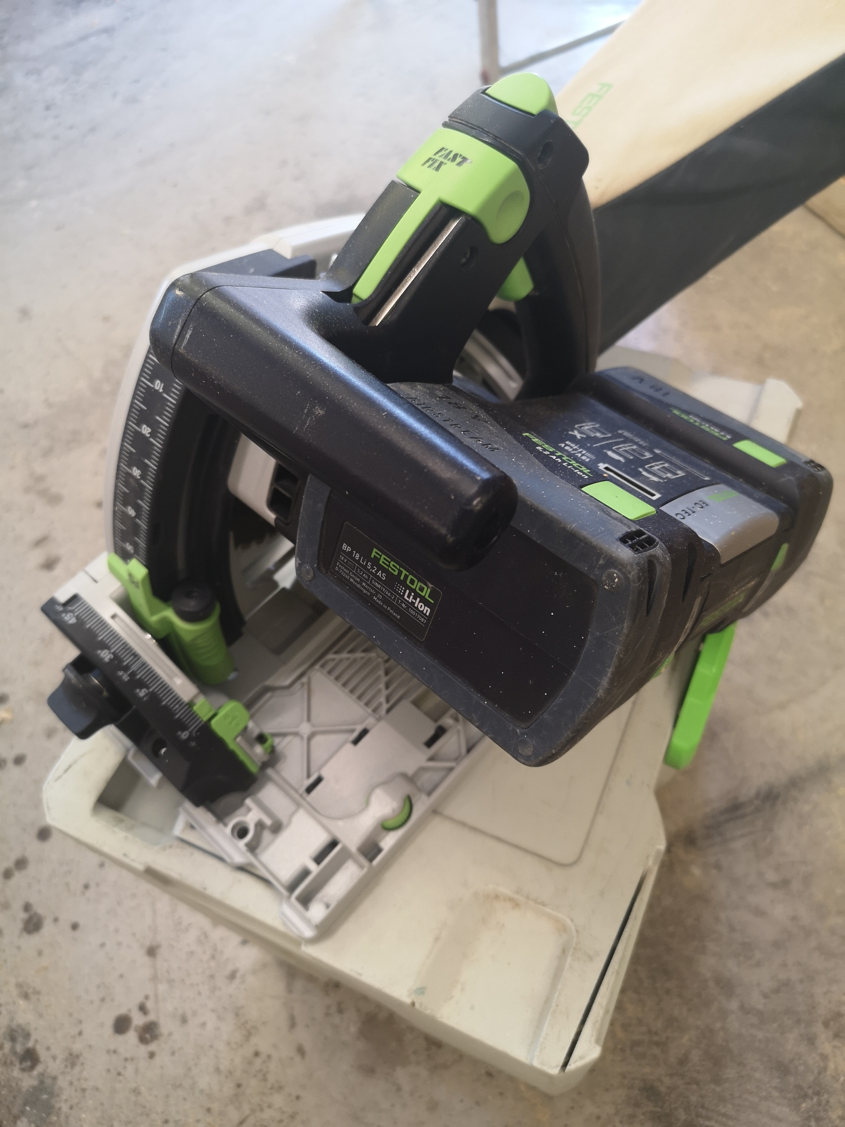
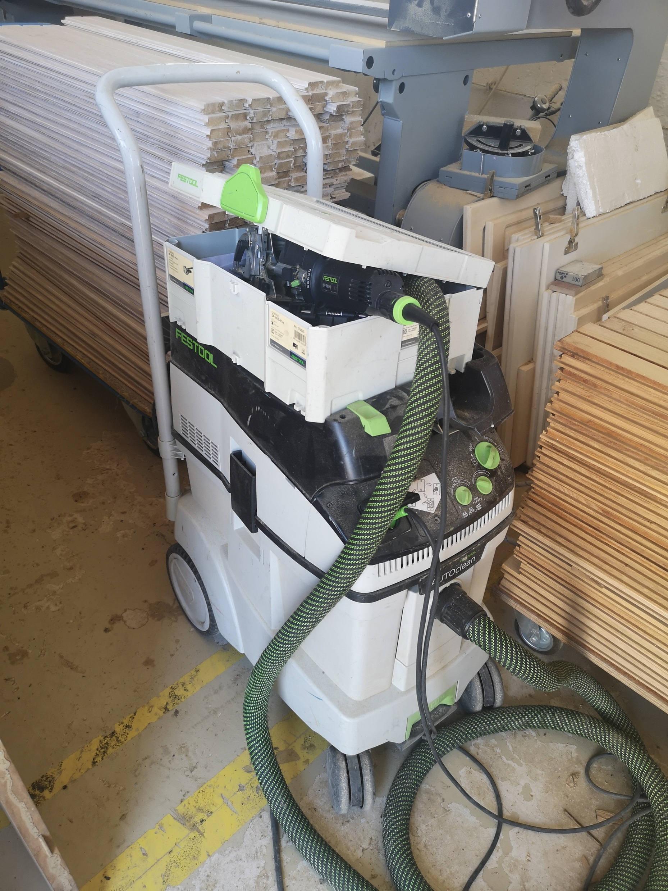
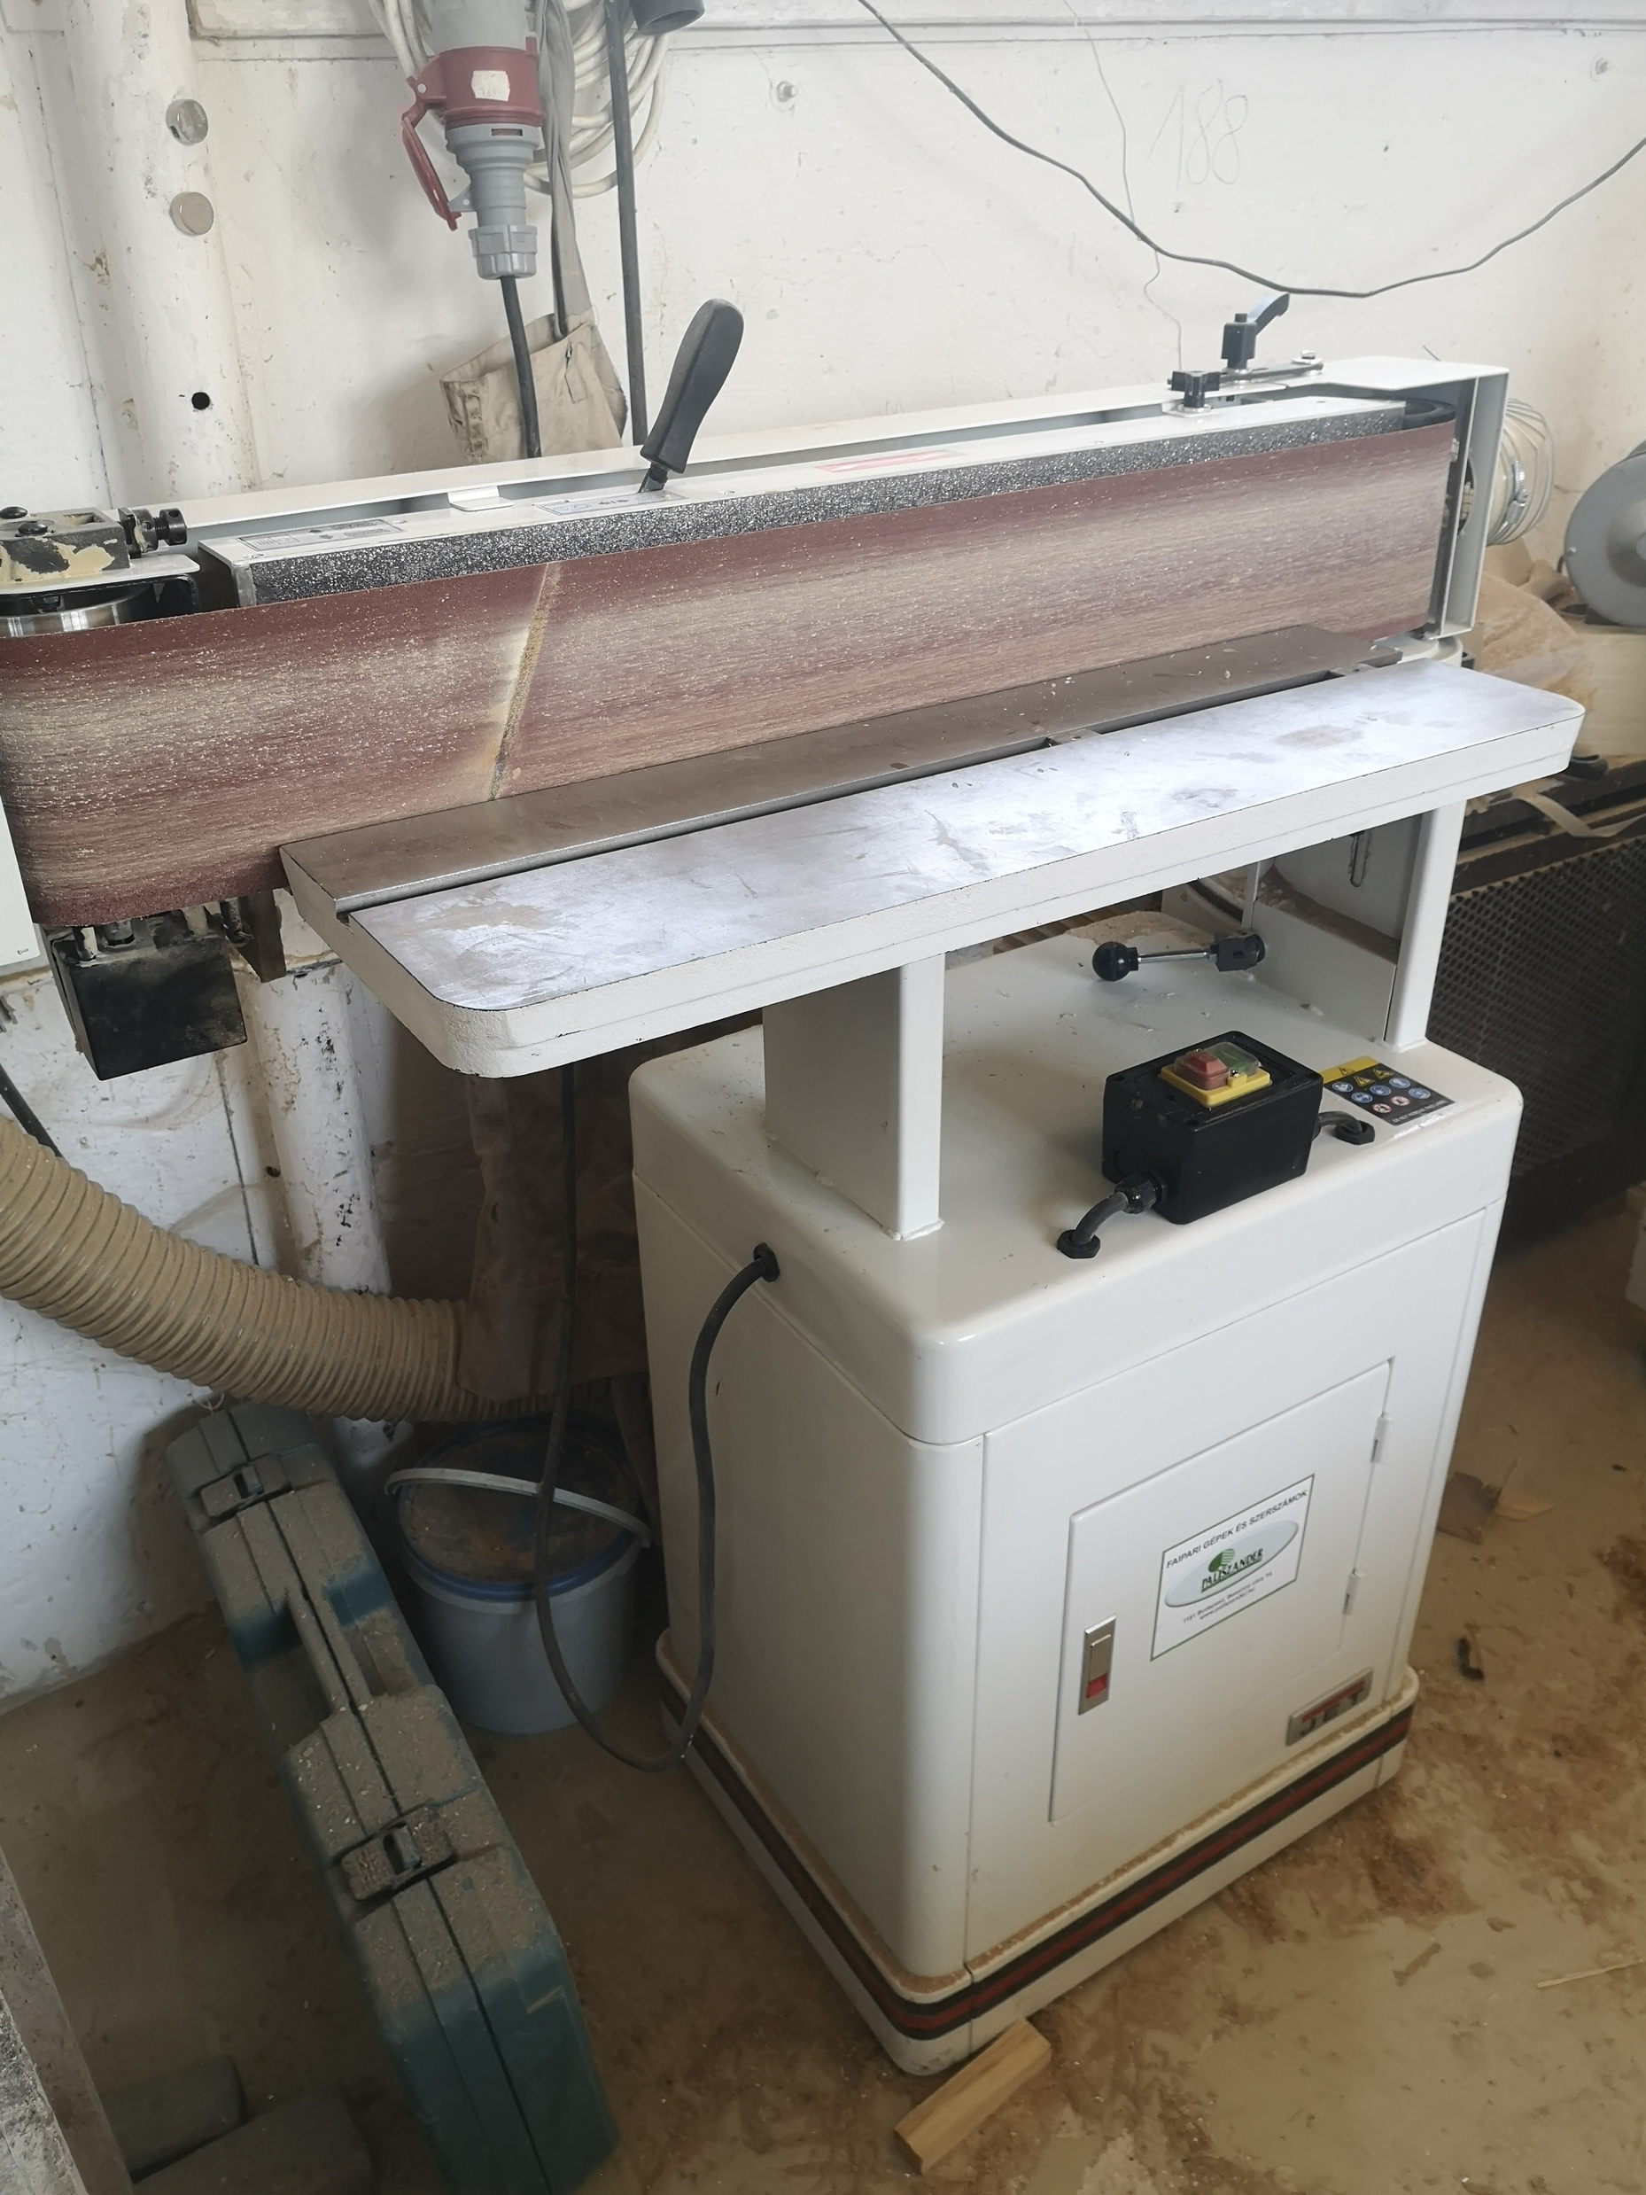
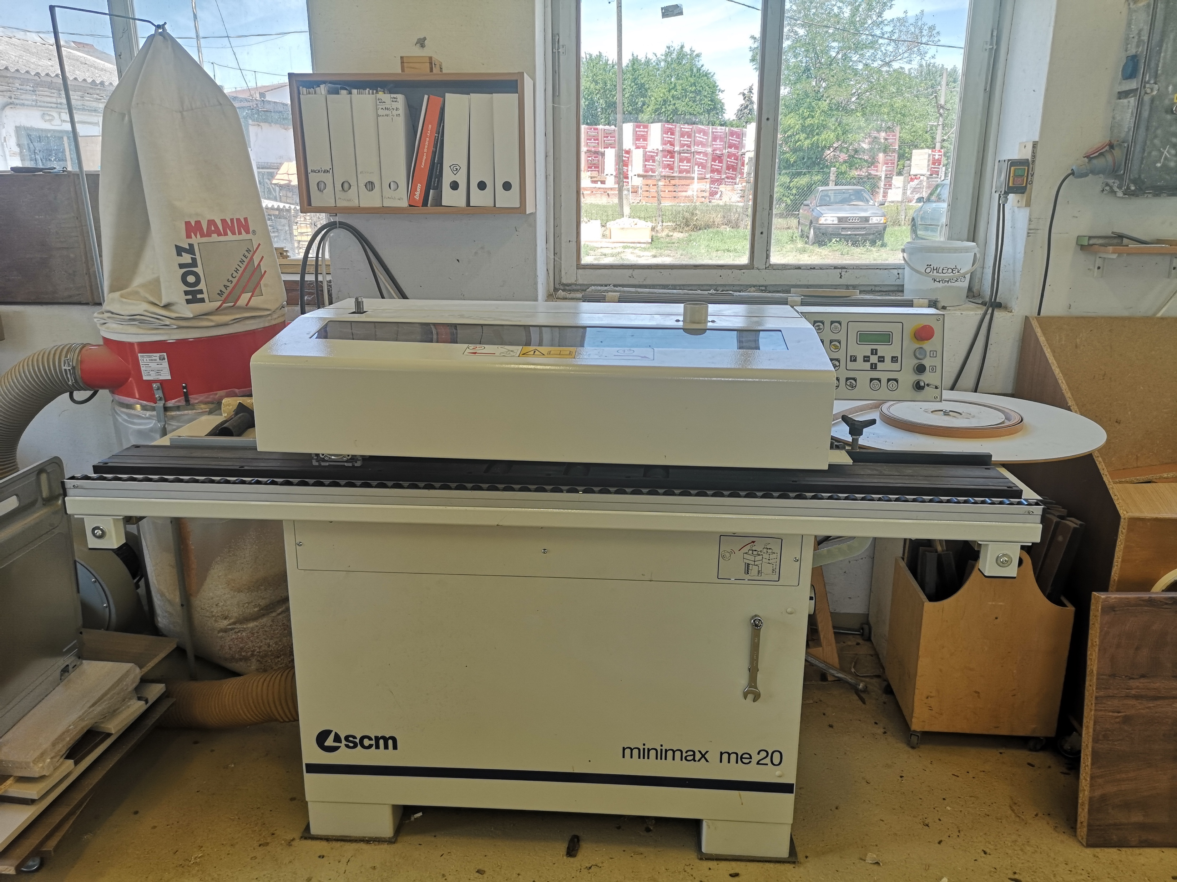
Beszerzett gépek

Slide 8
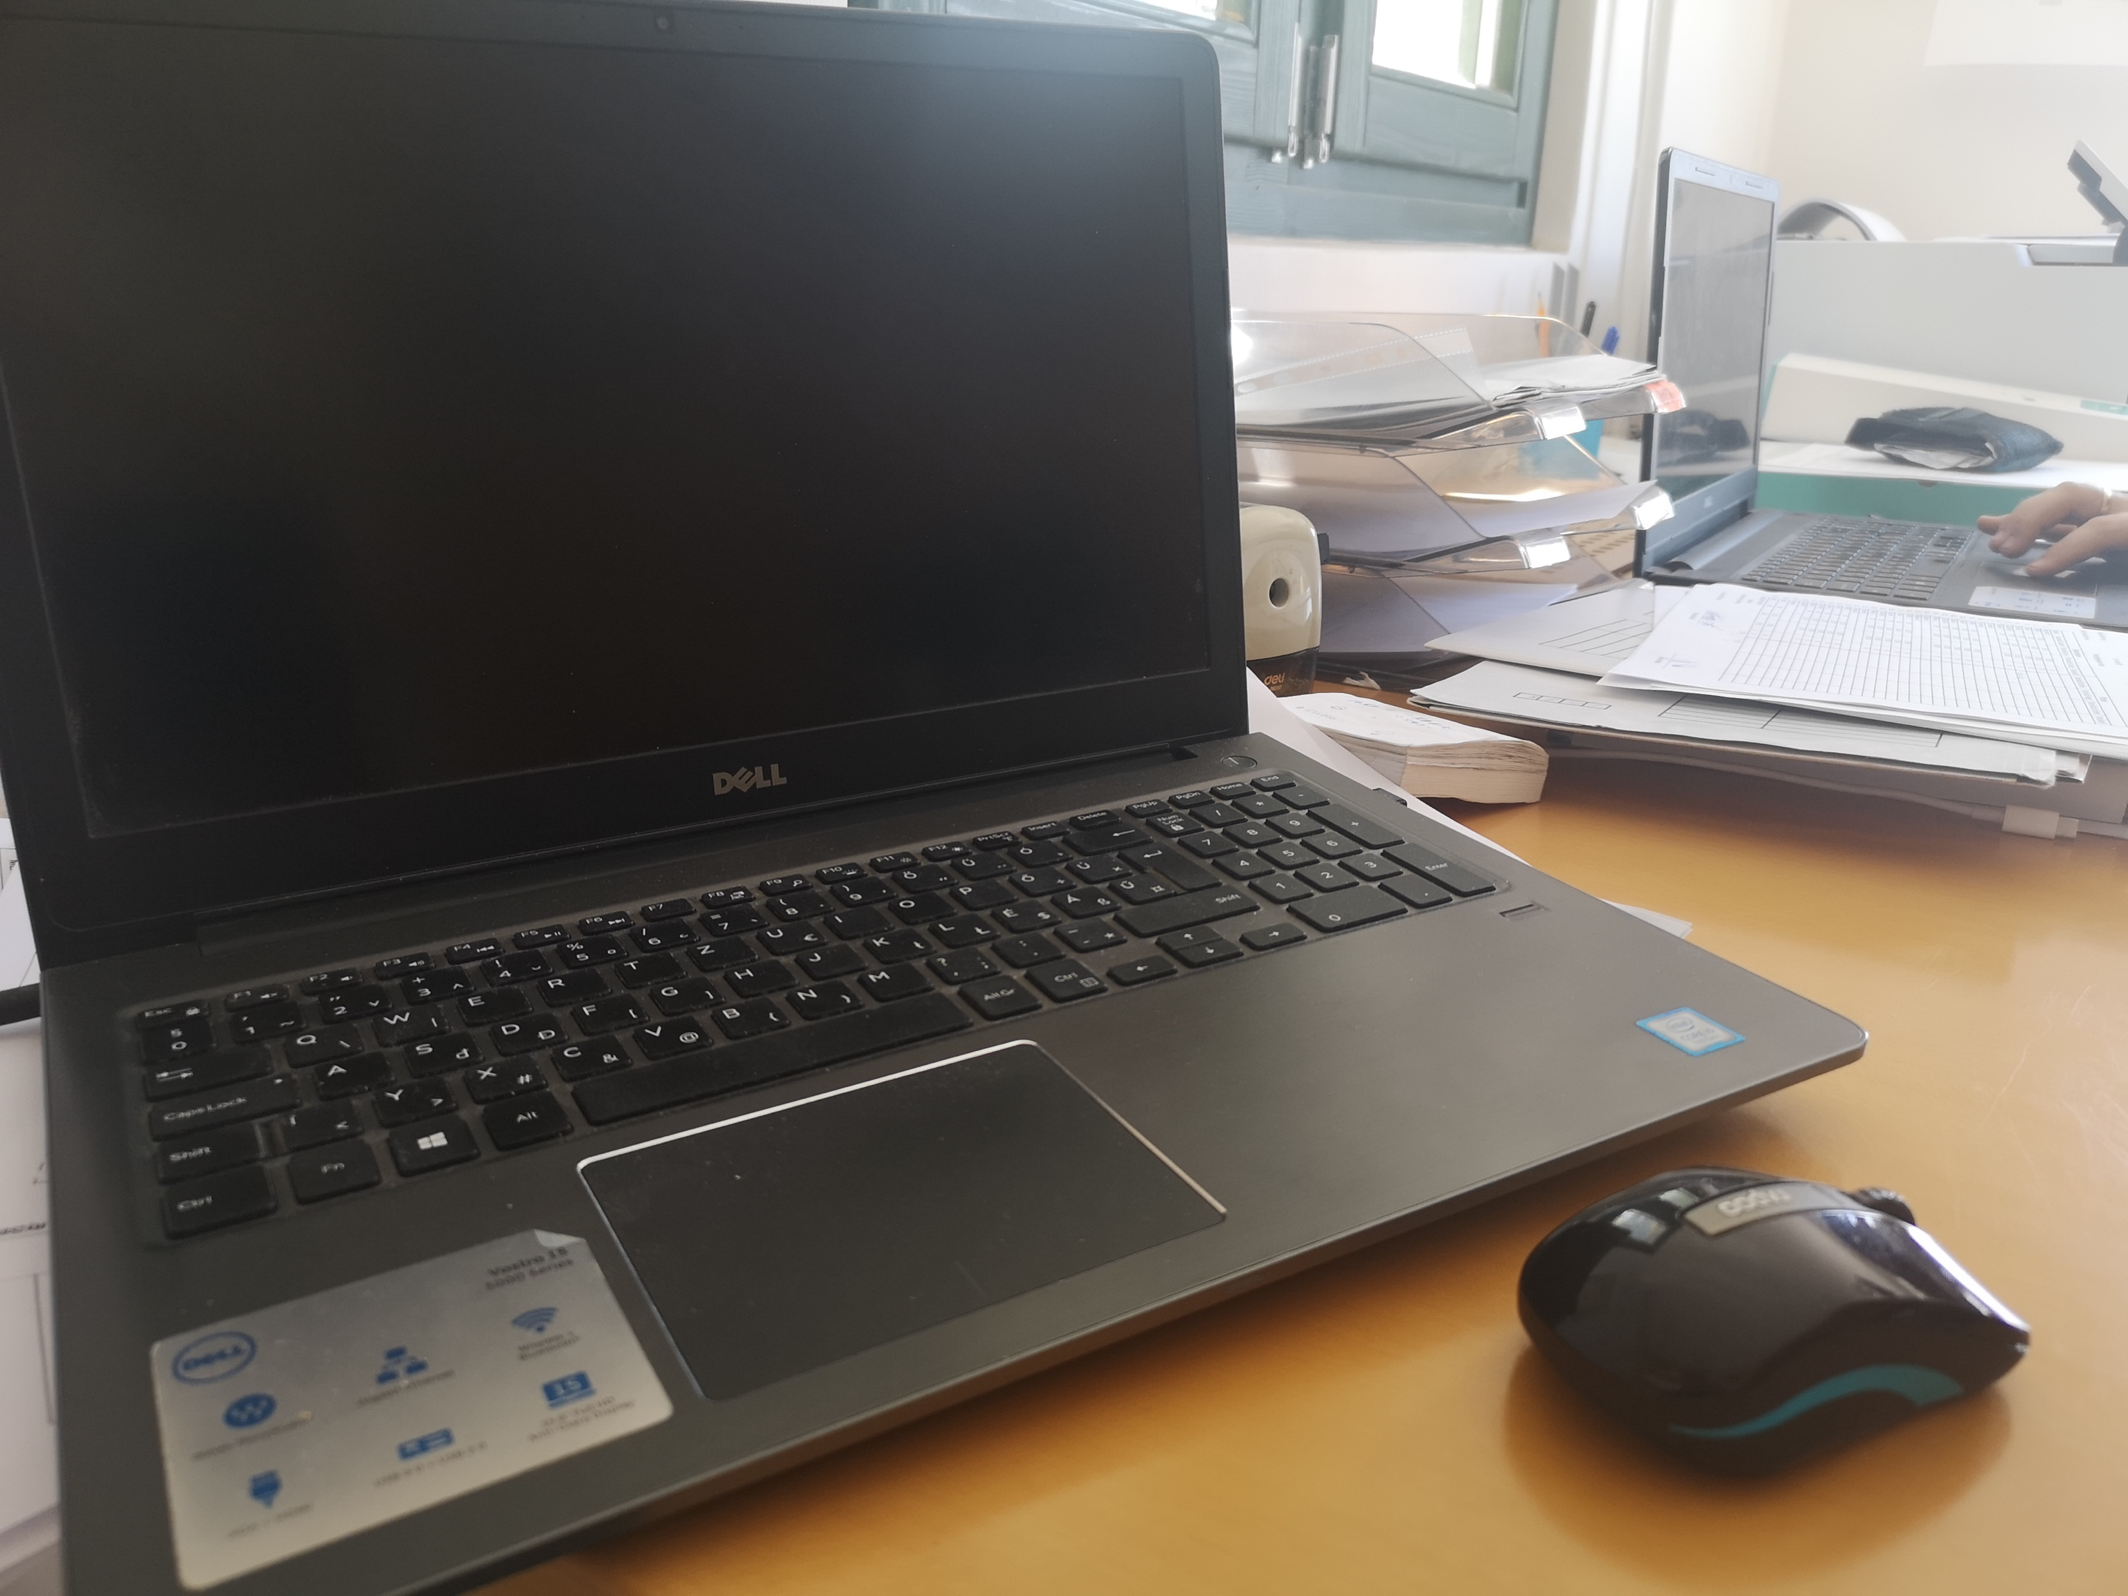
Infokommunikáció
Adatok tárolása
Tervezés
Anyag- és eszközbeszerzés
Marketing

Slide 9
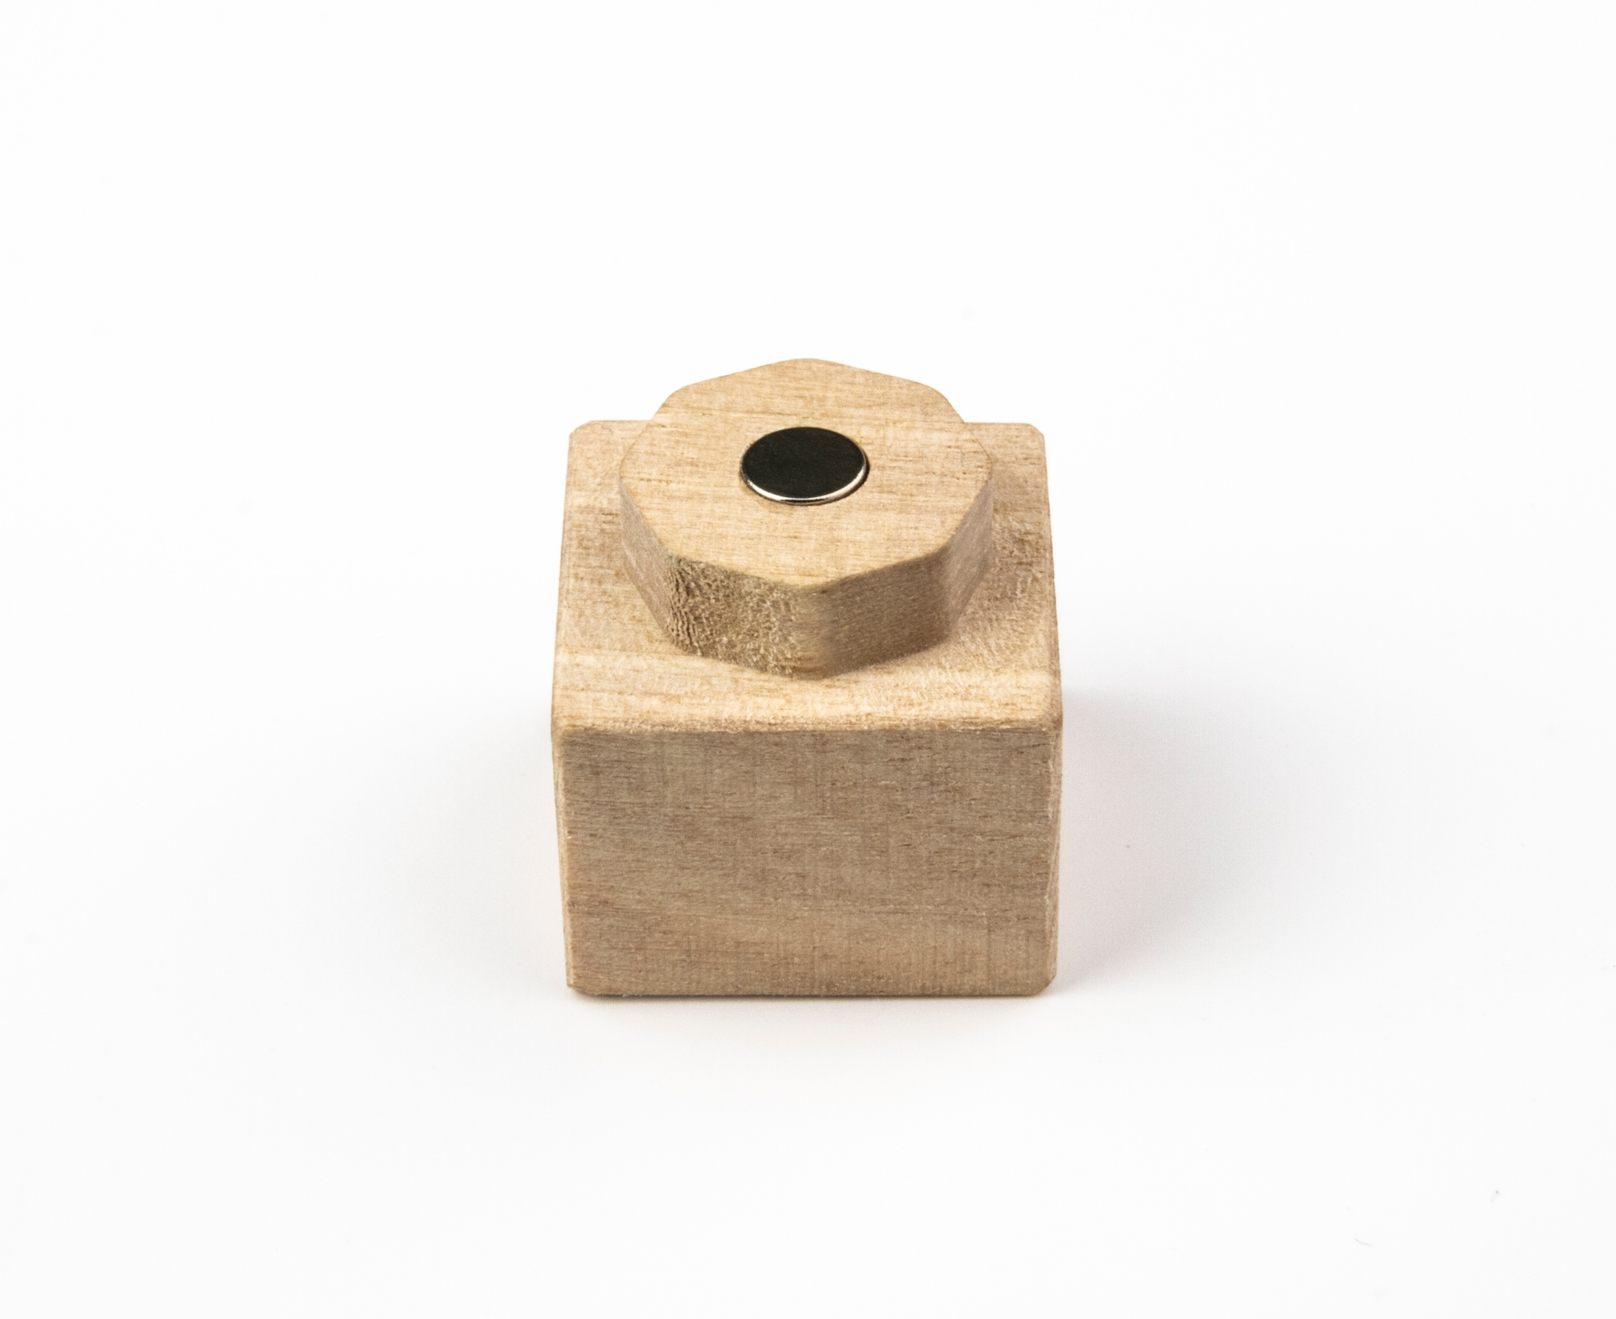
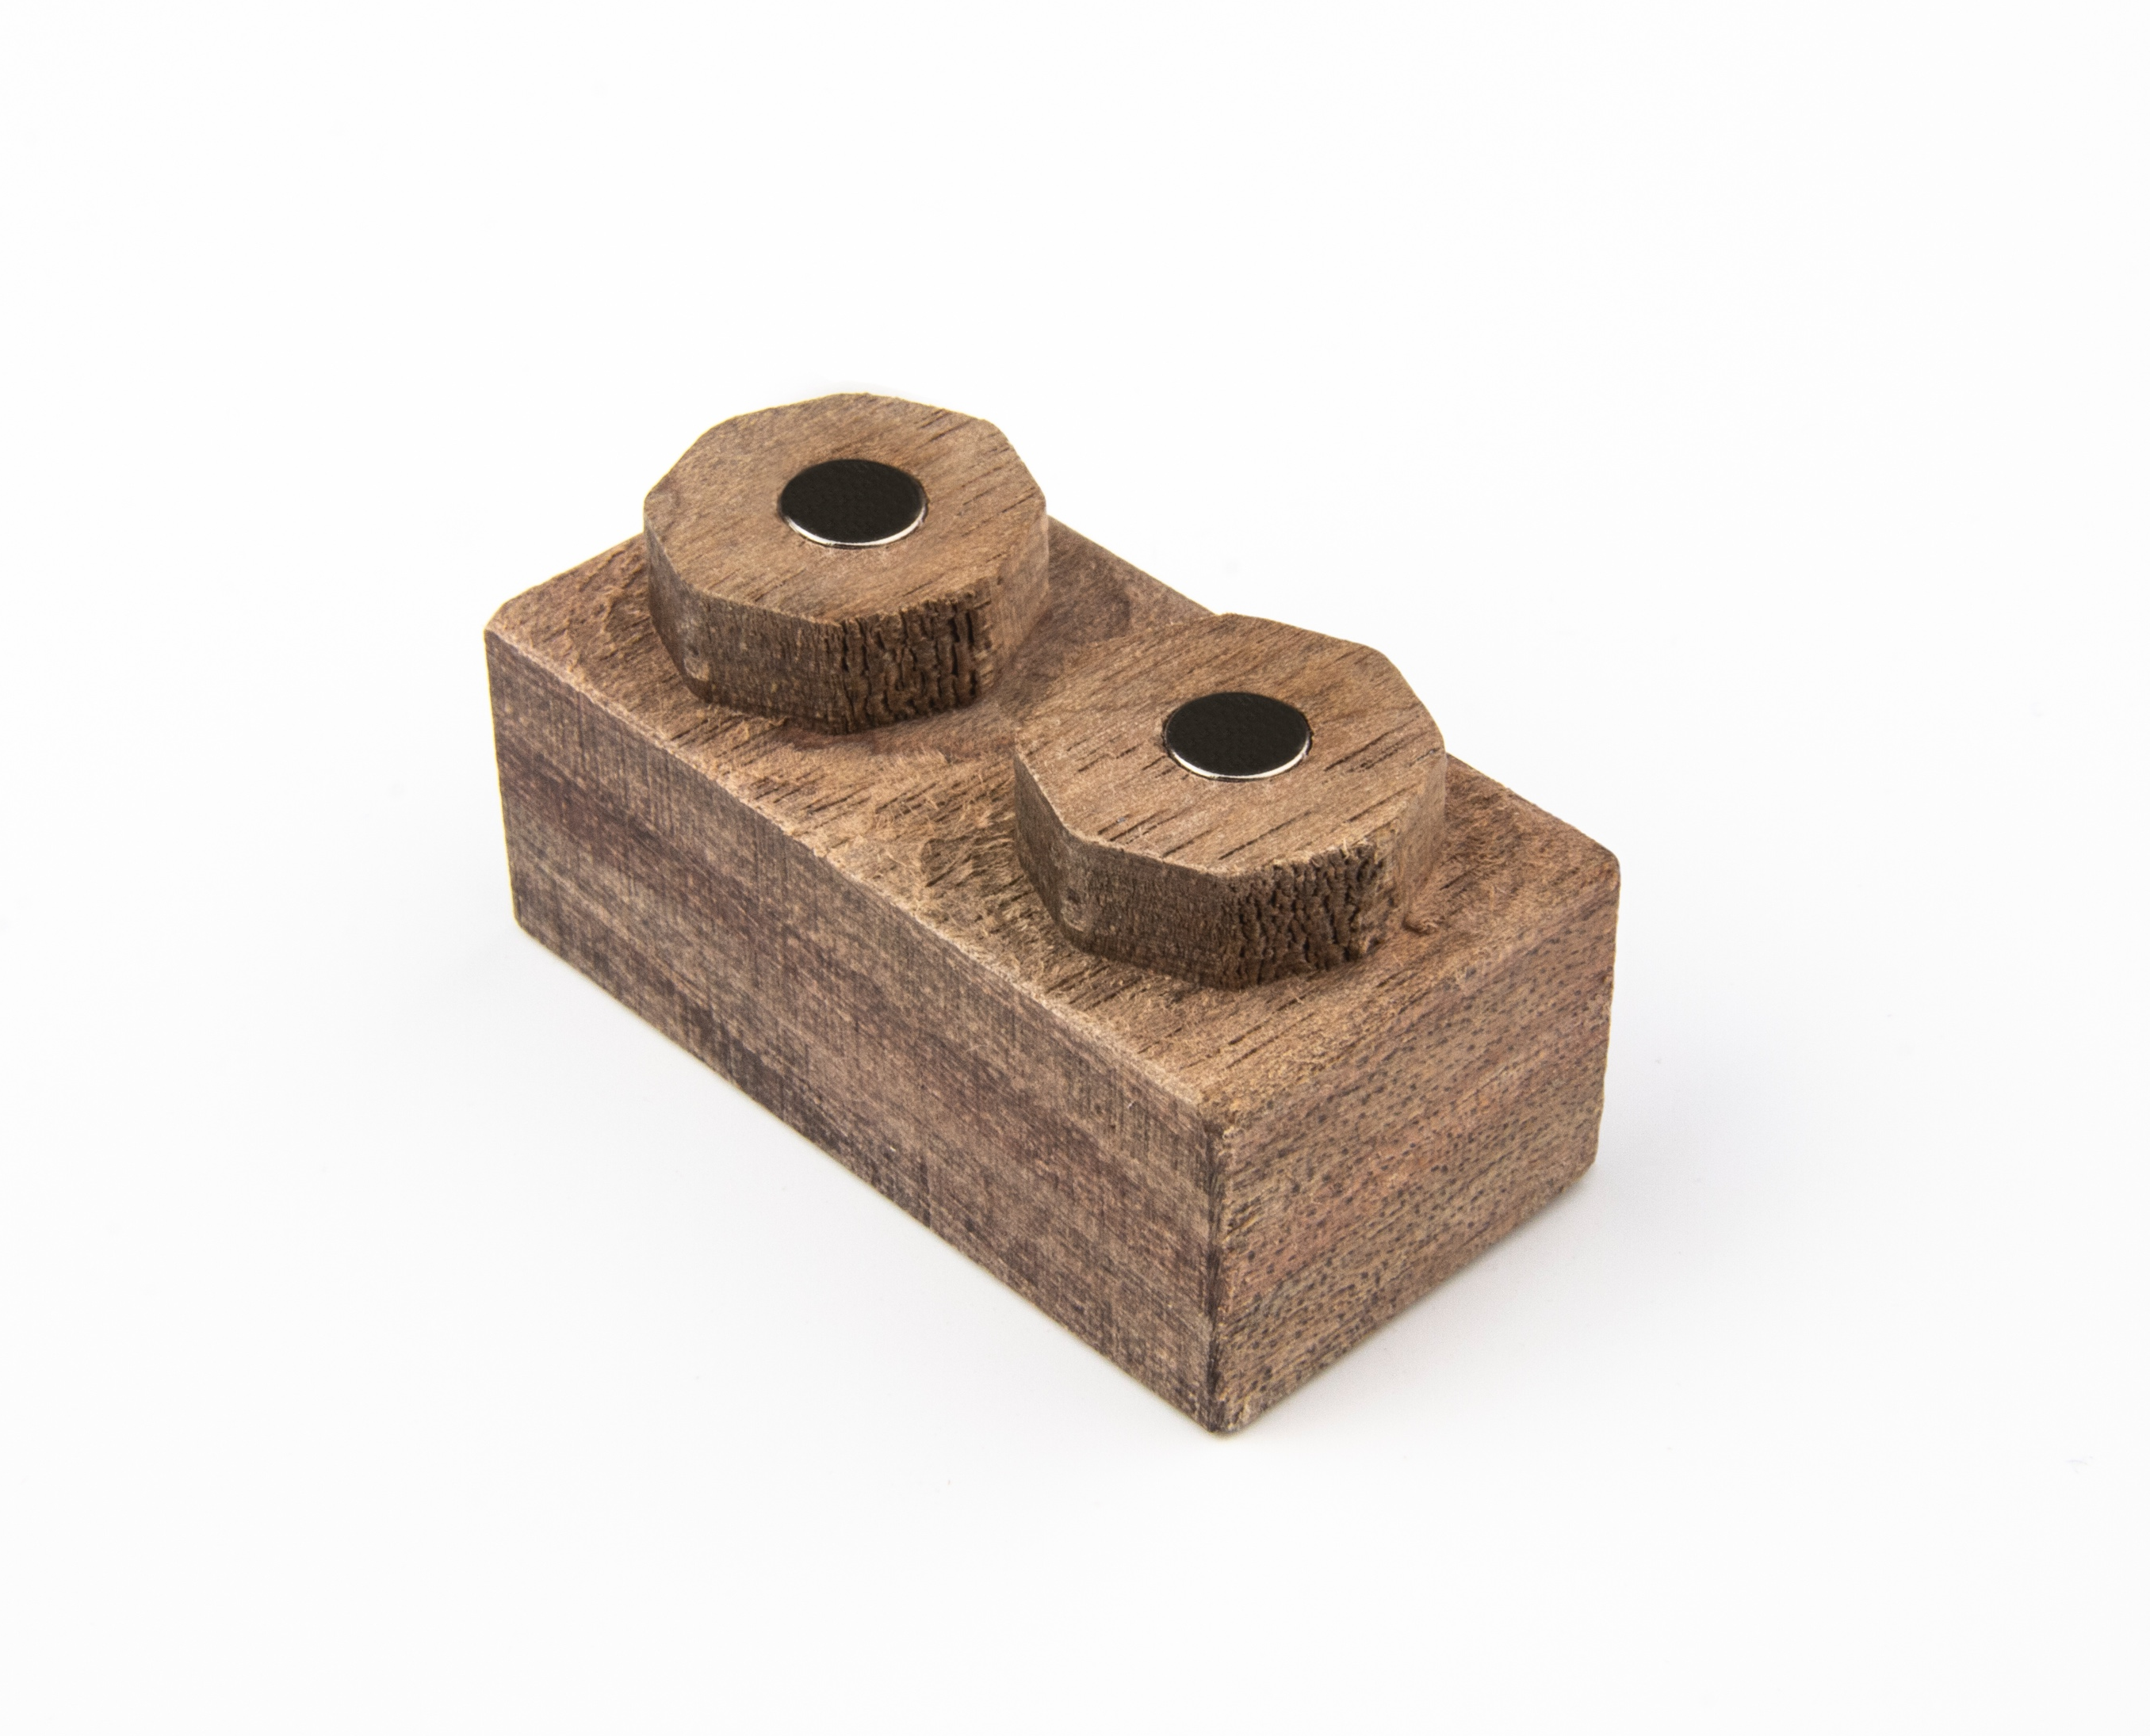
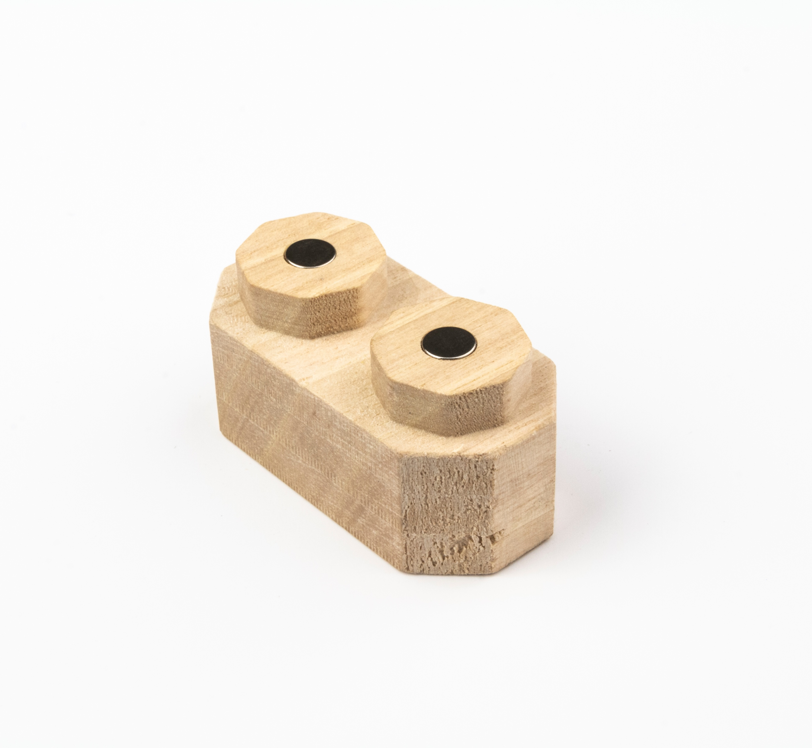
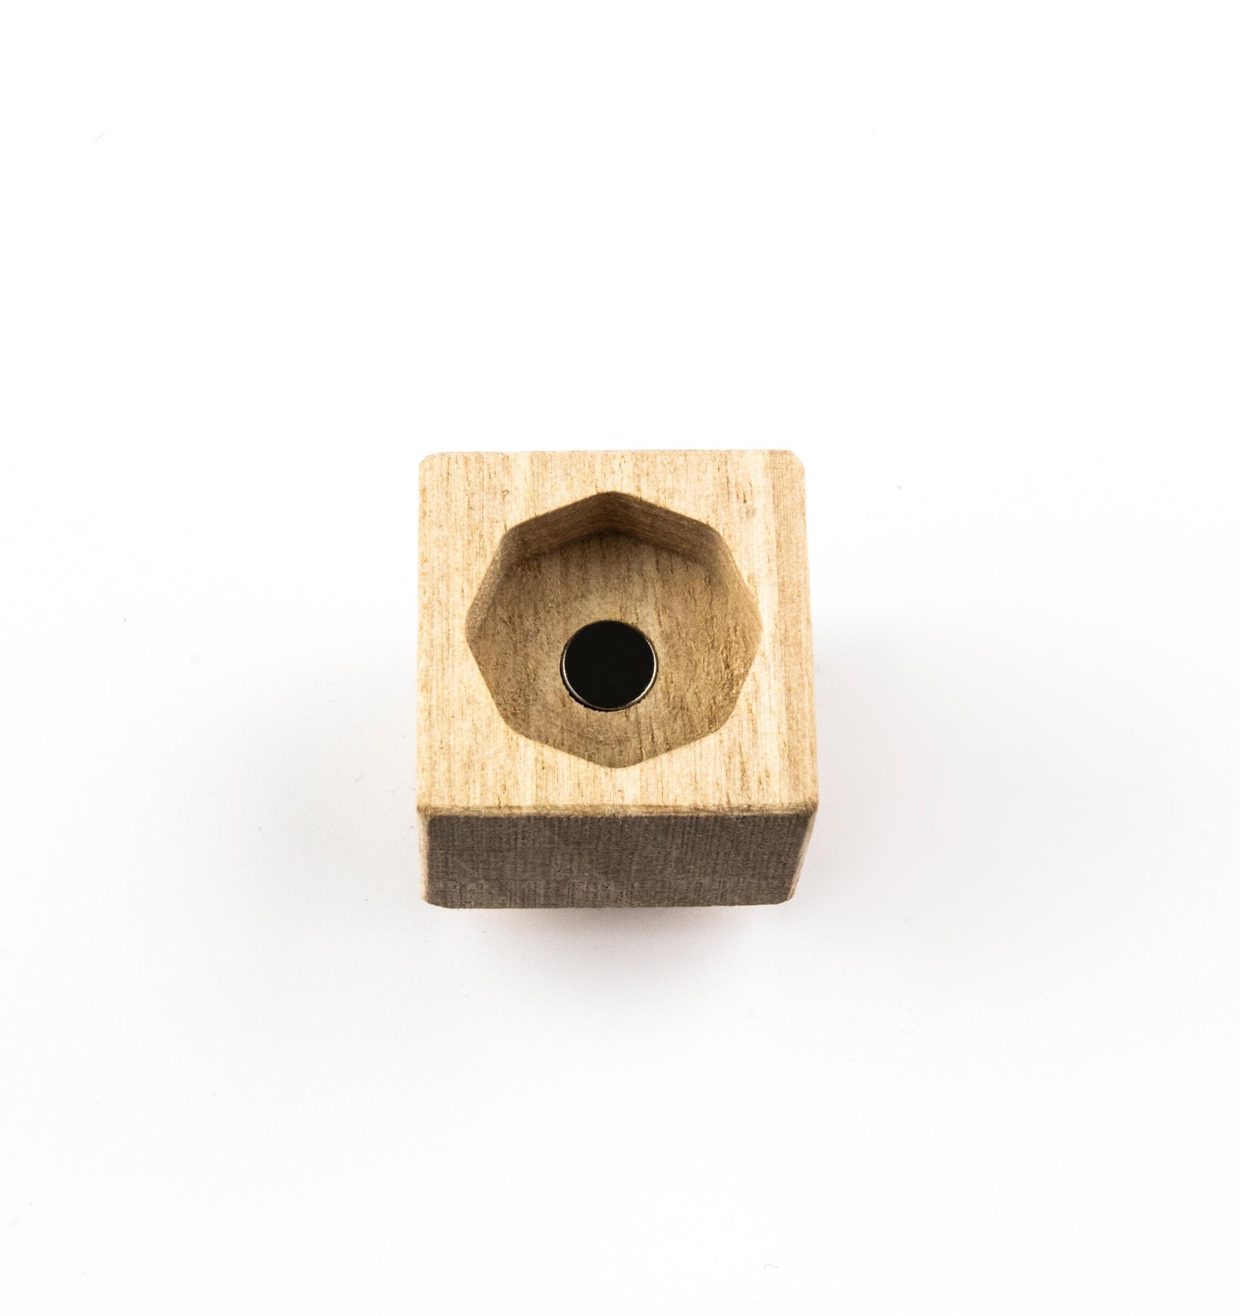
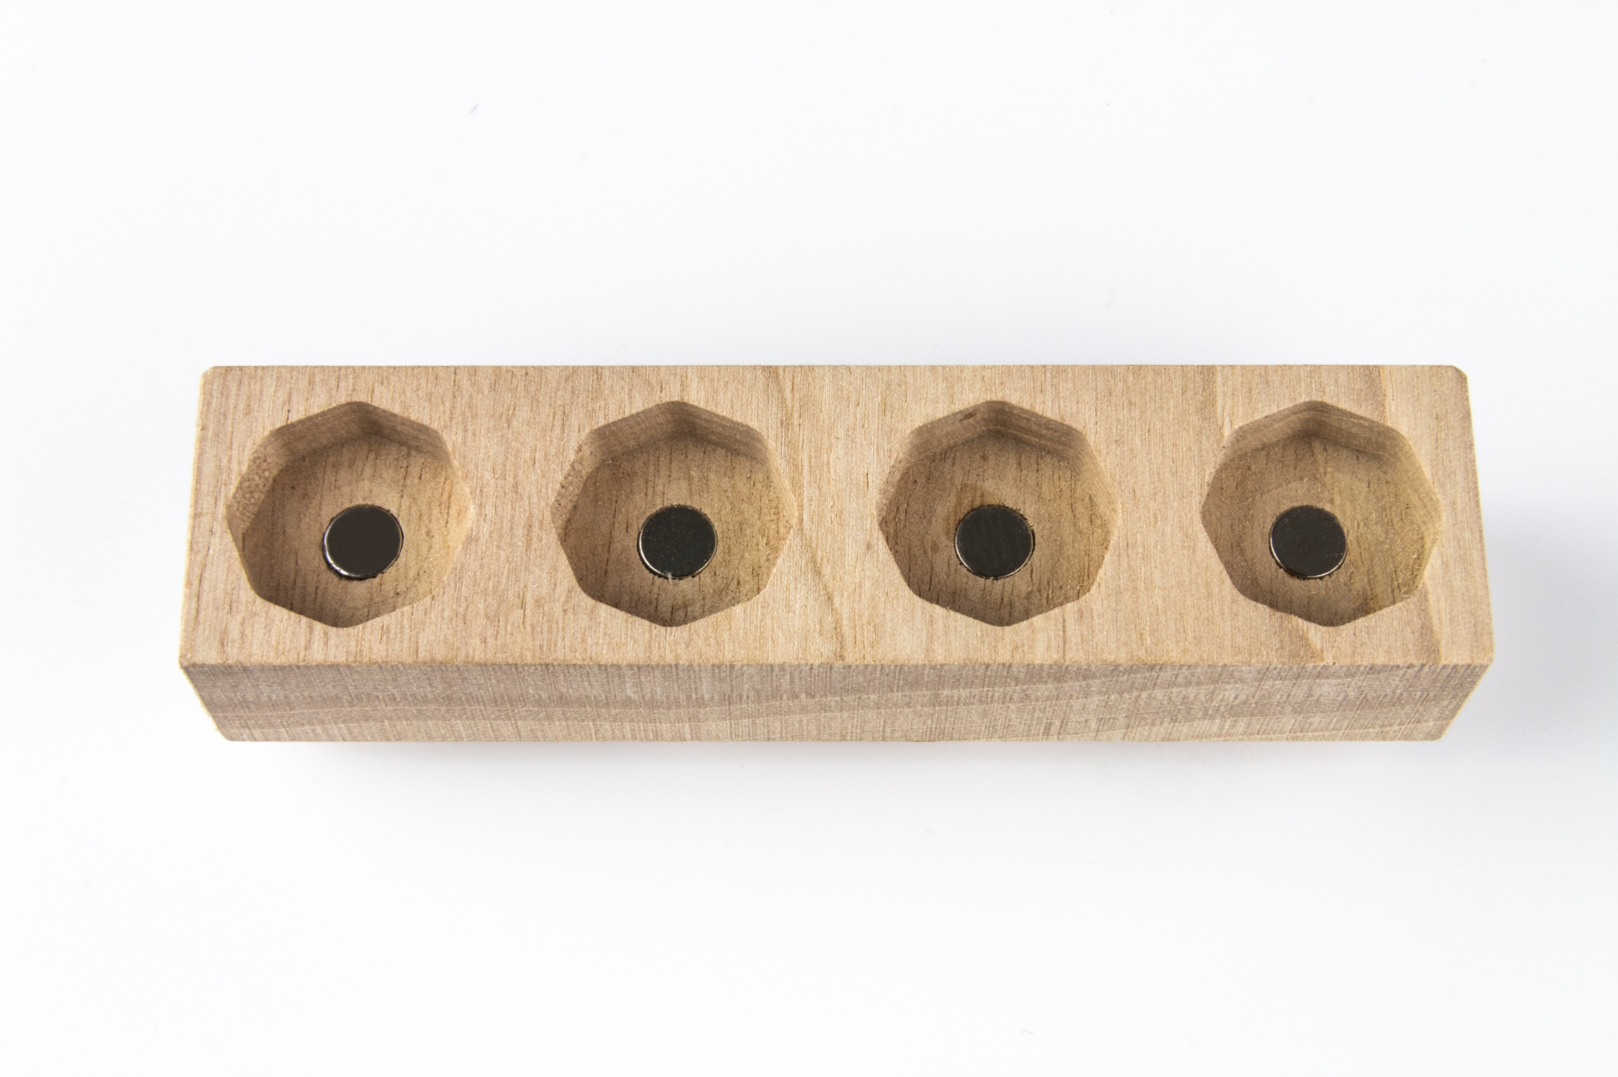
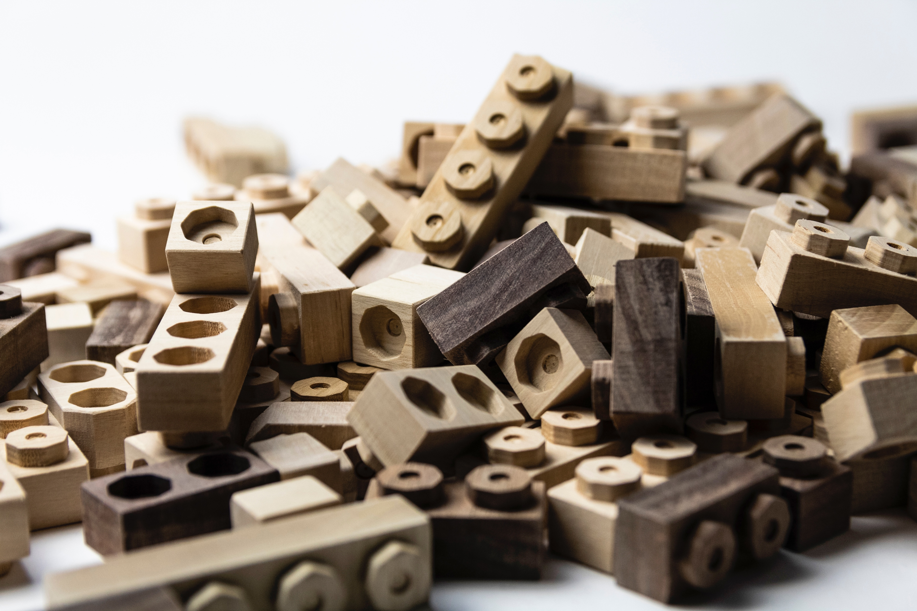
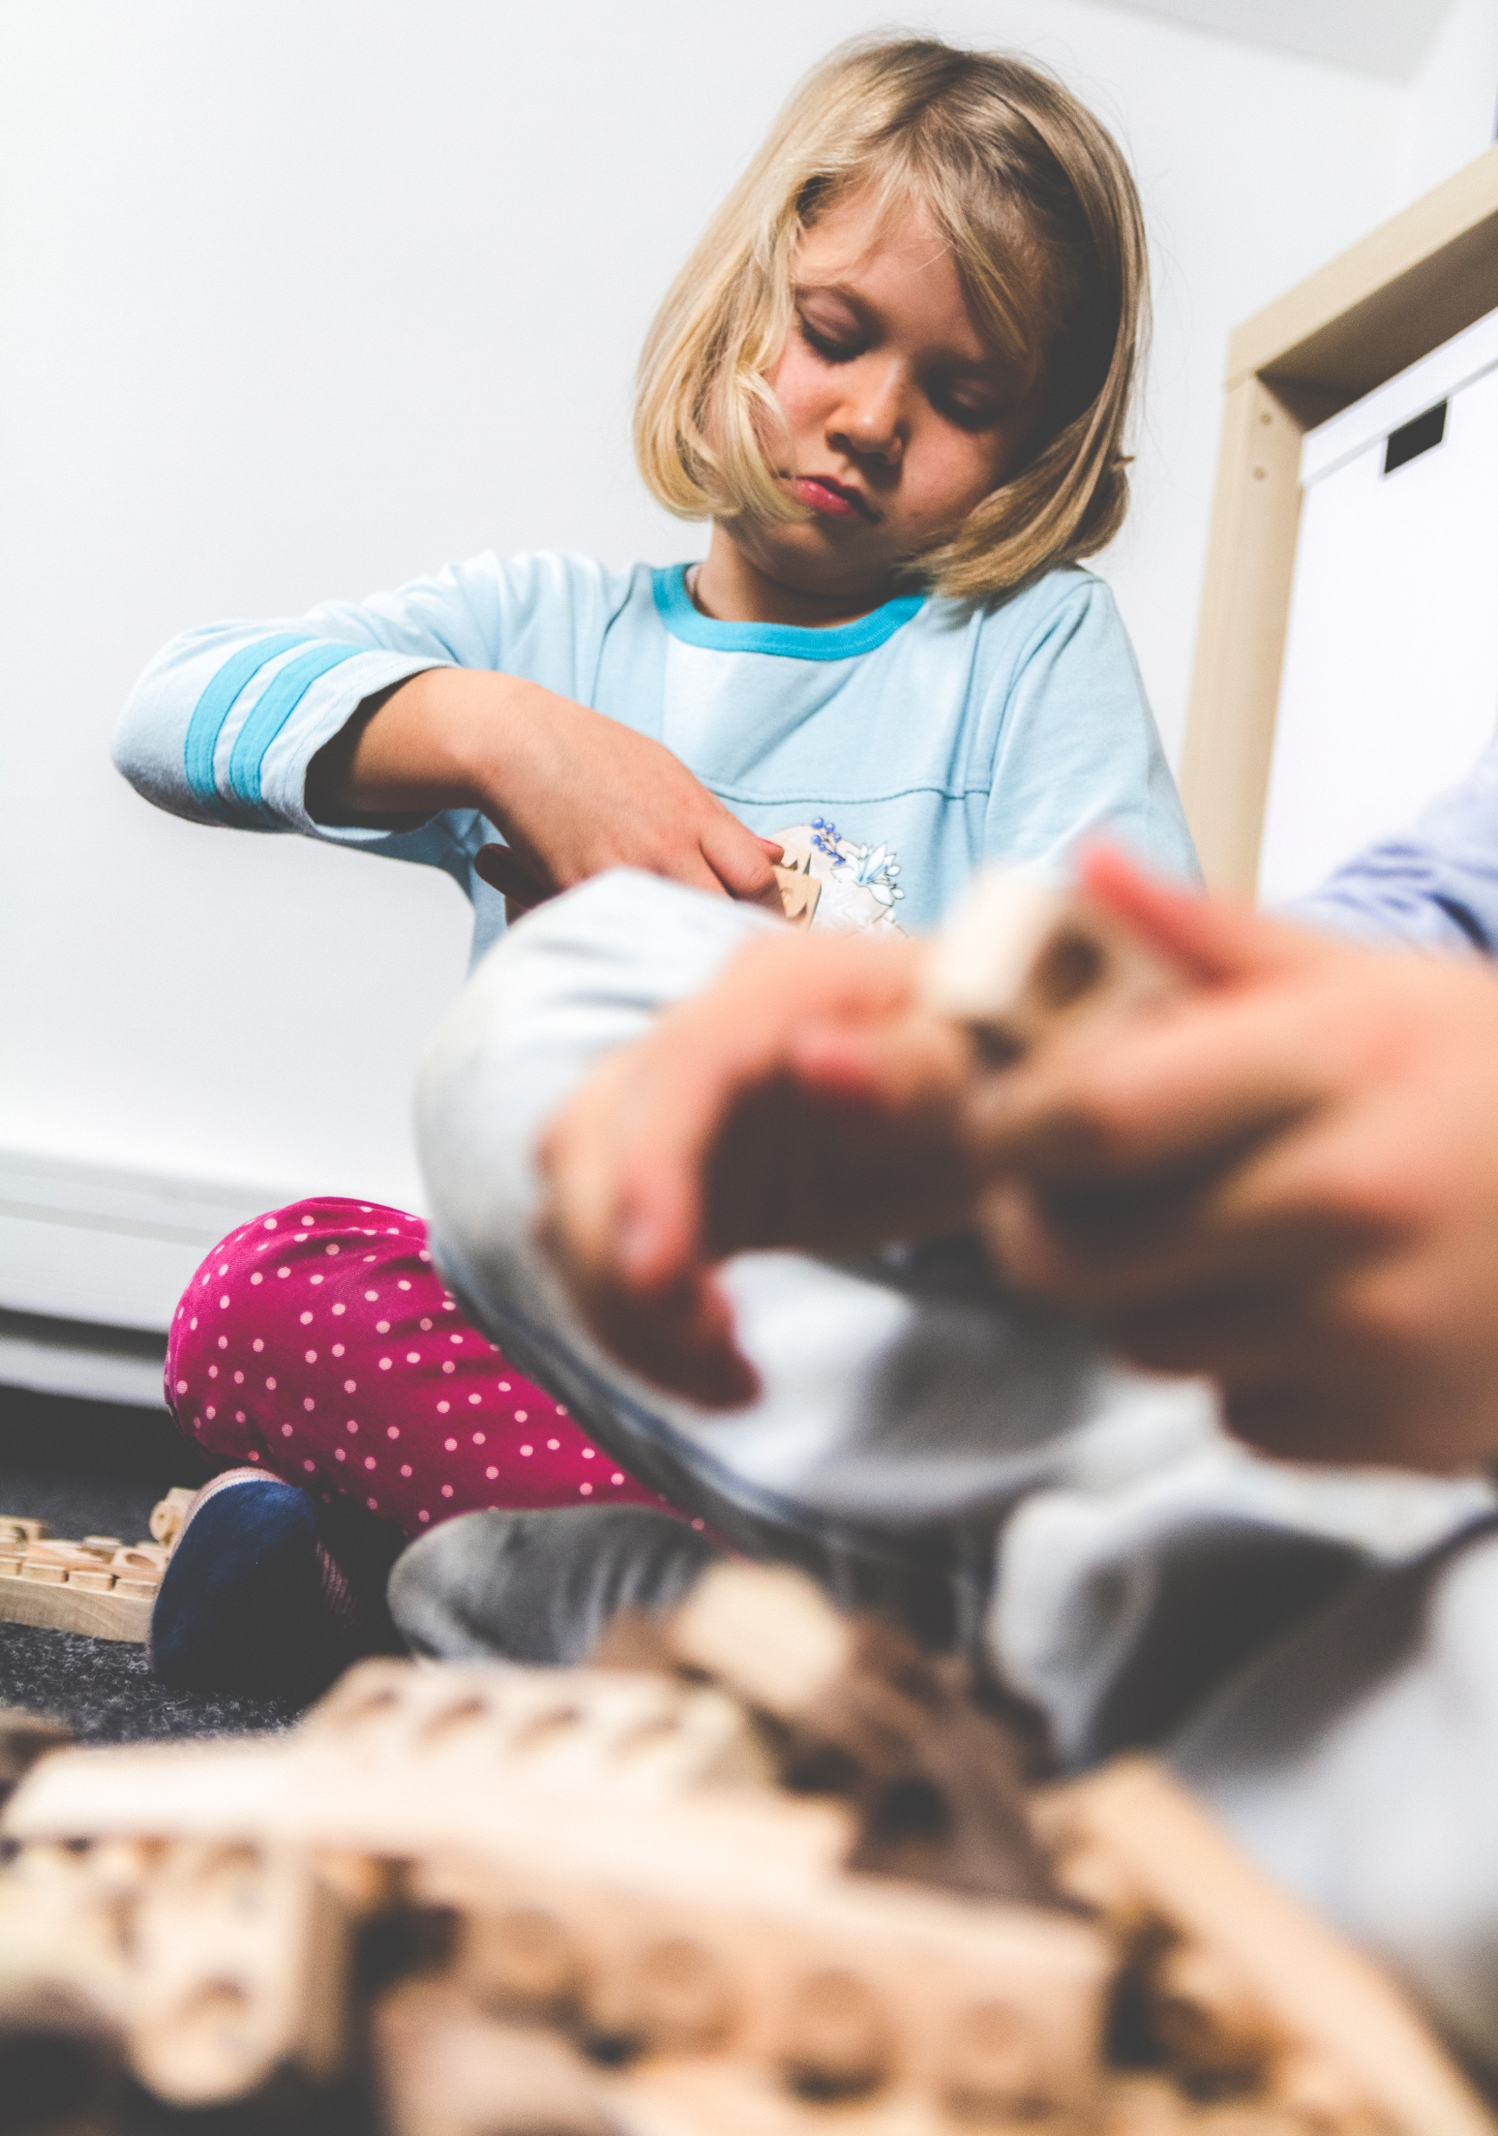
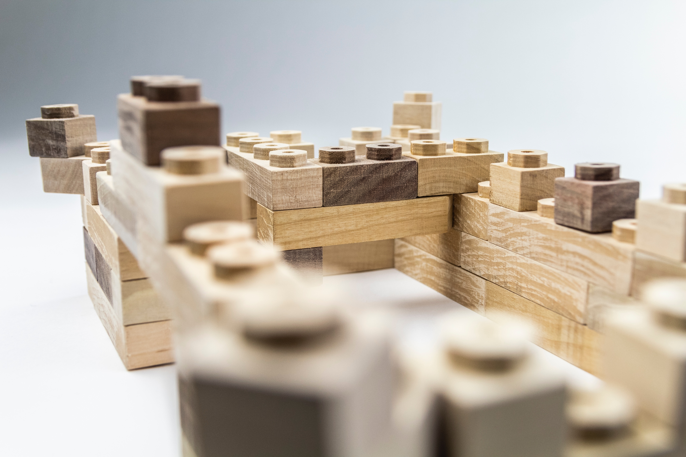
Klappo fajáték

Slide 10

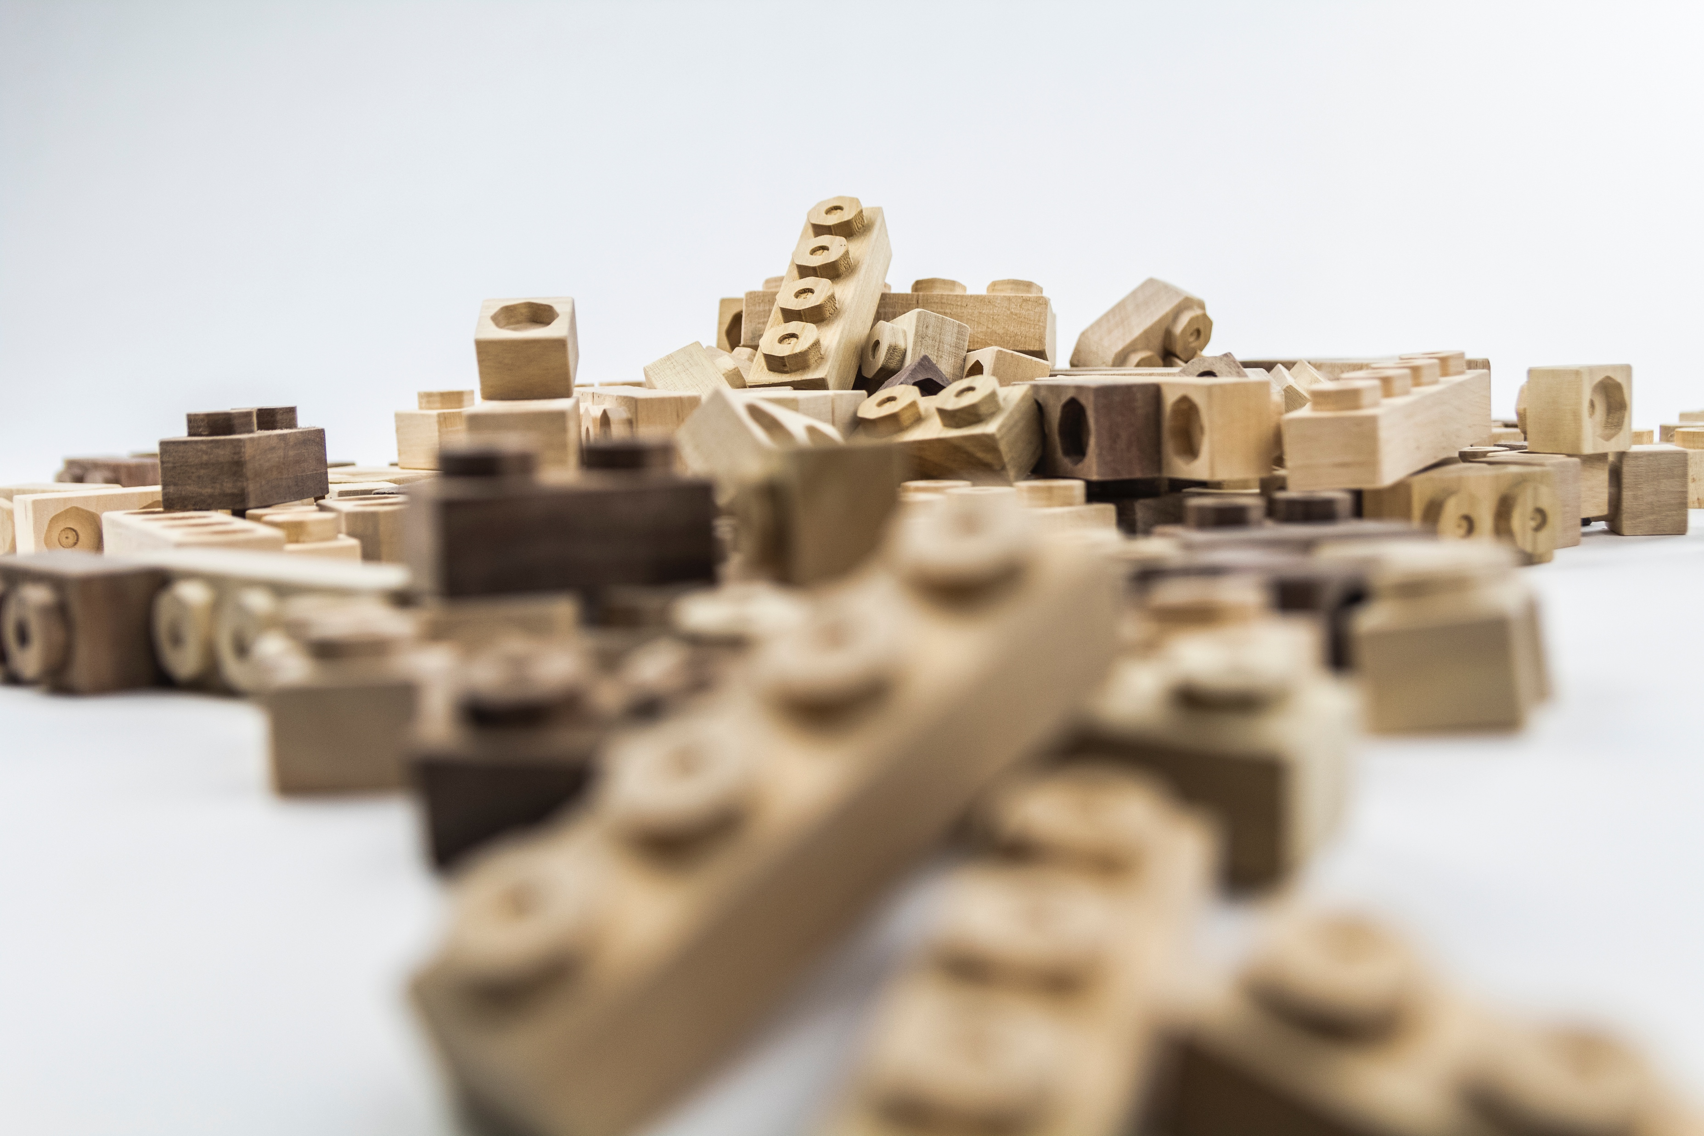


Slide 11

ÖSZÖNJÜK A FIGYELMET!

